Slide 1
Чтоб природе другом стать, Тайны все её узнать, Все загадки разгадать, Научитесь наблюдать, Будем вместе развивать у себя внимательность, А поможет всё узнать наша любознательность.

Slide 2
Догадайся о чём речь

Slide 3
полезные ископаемые
нужные доставать
необходимые извлекать
приносят пользу копать

Slide 4
Тема: Использование и охрана полезных ископаемых
Цель : раскрыть роль полезных ископаемых в жизни человека и показать необходимость их бережного использования

Slide 5
Учебник с. 39
Все природные богатства, которые люди добывают из
глубины земли или с её поверхности и используют в
хозяйстве, называются полезными ископаемыми.

Slide 6
Обозначения полезных ископаемых на карте
Нефть
Торф
Каменная соль
Калийная соль
Глина
Песок

Slide 9
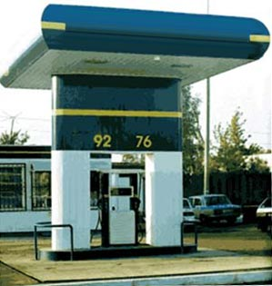

Slide 11
Полезные ископаемые – это клад нашей Земли,
на образование которого природа потратила
миллионы лет. Поэтому, как любой другой клад,
их нужно беречь и охранять.

Slide 12
Тестовое задание
1. Какие из полезных ископаемых используют в строительстве?
у) песок, глину
б) гранит, торф
в) уголь, соль
2. Какие из полезных ископаемых служат топливом?
а) нефть, песок
с) нефть, торф
3. Какие полезные ископаемые добывают при помощи буровых установок?
а) гранит, песок
б) уголь, руда
п) нефть, газ
4. Люди какой профессии отыскивают месторождения полезных ископаемых?
а) строители
е) геологи
в) шахтёры
5. Места залегания полезных ископаемых называют
н) котлованами
х) месторождениями
ш) кучами
Х
1 | 2 | 3 | 4 | 5
У | С | П | Е | Х

Slide 13
Рефлексия
Метод «Пяти пальцев»
Большой – что понравилось?
Указательный – что узнал (а) нового?
Средний – над чем задумался (ась)?
Безымянный – что возьму себе в копилку?
Мизинец – что ещё хотелось бы узнать?

